Slide 1

Wyniki badań dotyczące wykorzystania mieszanki aminokwasowej z synbiotykiem

Slide 2
Kształtowanie prawidłowej mikrobioty jelitowej jest kluczowe dla rozwoju układu odpornościowego
Podejmowane są starania, aby mikrobiota u dzieci, które nie mogą być karmione naturalnie, w jak największym stopniu przypominała tę obserwowaną u niemowląt karmionych piersią. Jest to szczególnie ważne dla rozwoju układu immunologicznego pacjentów z alergią na białka mleka krowiego, również tych u których stosuje się mieszanki aminokwasowe.
W pierwszych latach życia dzieci są w większym stopniu narażone na infekcje, w tym leczone antybiotykami. Mechanizmy obronne organizmu u pacjentów z ABMK są osłabione, dlatego też jest to grupa szczególnie podatna na występowanie infekcji.

Slide 3
Badania z wykorzystaniem mieszanki aminokwasowej z synbiotykiem
Badanie | Interwencja | Cel badania | Grupy badane
Harvey, 2014 | AAF AAF z FOS/FOS i B.breve M-16 V | Wzrost, tolerancja i bezpieczeństwo | 115 zdrowych niemowląt 30 niemowląt z IgE-zależną ABMK
Burks, 2015 | AAF AAF z FOS/FOS/pAOS i B.breve M-16 V | Profil mikrobioty i hipoalergenność | 110 niemowląt z IgE-zależną lub z IgE-niezależną ABMK
ASSIGN STUDY Candy, 2018; Fox, 2019 | AAF AAF z FOS/FOS i B.breve M-16 V | Profil mikrobioty i charakterystyka stolca | 122 niemowlęta z IgE-niezależną ABMK i grupa referencyjna zdrowych niemowląt
PRESTO STUDY Chatchatee, 2022 | AAF AAF z FOS/FOS i B.breve M-16 V | Nabywanie tolerancji na mleko i występowanie alergii w przyszłości | 169 niemowląt z IgE-zależną ABMK
Sorensen 2021, 13, 935 | AAF AAF z FOS/FOS i B.breve M-16 V | Skuteczność terapii, wstępowanie infekcji, stosowanie leków | Metaanaliza badań klinicznych
Sorensen 2021, 13, 2205 | AAF AAF z FOS/FOS i B.breve M-16 V | Skuteczność terapii, wstępowanie infekcji, stosowanie leków | Badanie Real World Evidence
Harvey, B.M., et al., Pediatr. Res. 2013, 75, 343–351. Burks, et al., Pediatr. Allergy Immunol. 2015, 26, 316–322. Candy, D.C.A.,et al. Pediatr. Res. 2018, 83, 677–686. Fox, A.T.; ASSIGN Study Group; Clin. Transl. Allergy 2019, 9, 5. Chatchatee J Allergy Clin Immunol. 2022 Feb;149(2):650-658, Sorensen K. at al., Nutrients 2021, 13, 935, Sorensen K. at al., Nutrients 2021, 13, 2205

Slide 4
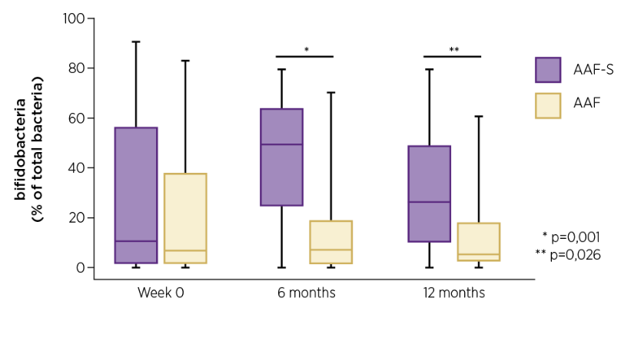
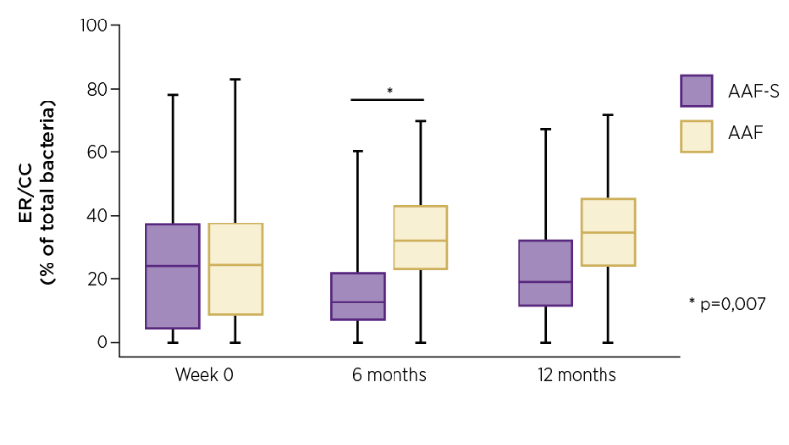
Badania kliniczne: mieszanka AAF z synbiotykiem przywraca równowagę mikrobioty jelitowej
Odsetek bifidobakterii w 0, 6 i 12 miesiącu
Odsetek Eubacterium rectale i Clostridium coccoides w 0, 6 i 12 miesiącu
Chatchatee P, et al. J Allergy Clin Immunol. 2022 Feb; 149(2): 650–658.

Slide 5
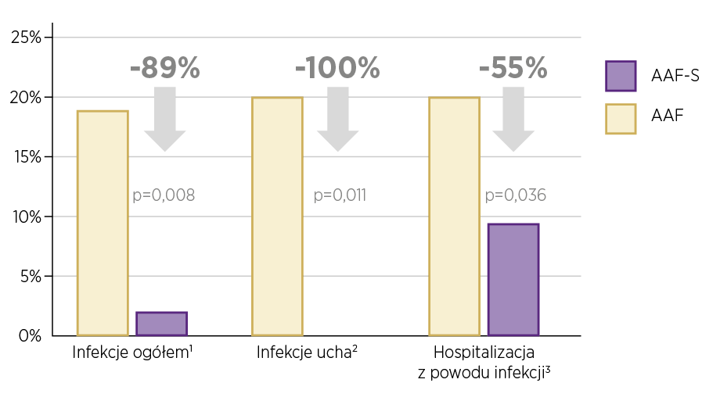
Badania kliniczne: mieszanka AAF z synbiotykiem zmniejsza występowanie infekcji
Występowanie infekcji
1. Burks AW, et al. Pediatr Allergy Immunol. 2015; 26(4): 316–322. 2. Fox AT, et al. Clin Transl Allergy. 2019; 9(1): 5. 3. Chatchatee P, et al. J Allergy Clin Immunol. 2022 Feb; 149(2): 650–658.

Slide 6
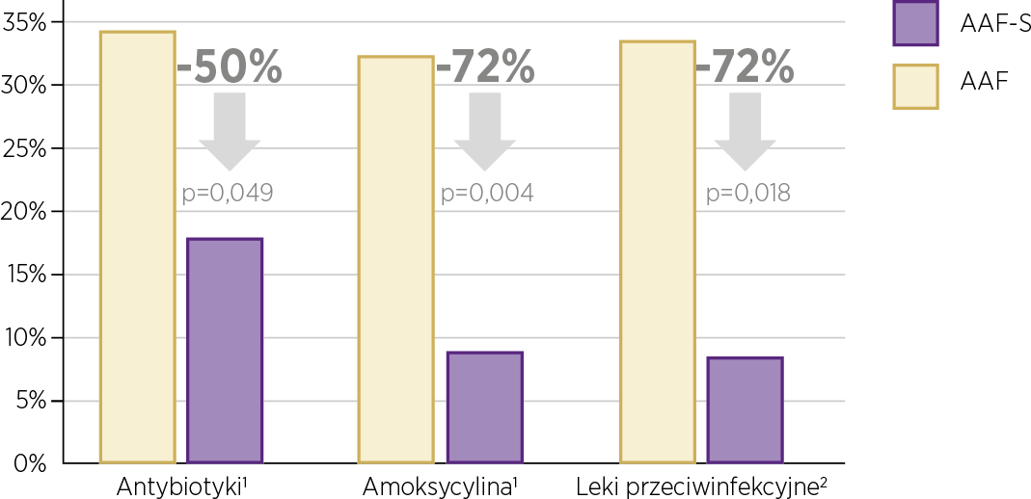
Badania kliniczne: mieszanka AAF z synbiotykiem zmniejsza konieczność stosowania leków i antybiotyków
Stosowanie antybiotyków i leków stosowanych w infekcjach
1. Burks AW, et al. Pediatr Allergy Immunol. 2015; 26(4): 316–322. 2. Candy DCA, et al. Pediatric research. 2018; 83(3): 677–686.

Slide 7
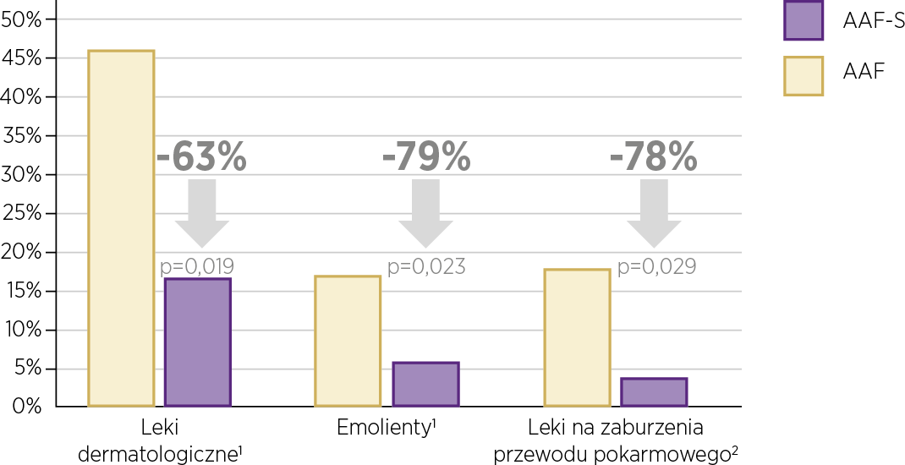
Badania kliniczne: mieszanka AAF z synbiotykiem zmniejsza konieczność wykorzystania leków stosowanych w ABMK
Wykorzystanie leków stosowanych w ABMK
1. Fox AT, et al. Clin Transl Allergy. 2019; 9(1): 5. 2. Burks AW, et al. Pediatr Allergy Immunol. 2015; 26(4): 316–322.

Slide 8
Metaanaliza: AAF z synbiotykiem poprzez modulację mikrobioty przynosi korzyści
Podsumowanie kluczowych wyników z uwzględnionych publikacji
Autor (data) | Populacja | Objawy |  |  | Infekcje i hospitalizacje | Użycie leków |  | Mikrobiota jelitowa | Charakte-rystyka stolca | Wzrost
 |  | Objawy alergii † | GI | Oddechowe ‡ |  | Antybiotyki | Inne leki §
Harvey (2014) | Niemowlęta z IgE-zależnym CMPA w wieku 0-36 miesięcy | PO =
 | Zdrowe niemowlęta w wieku 3-16 miesięcy # |  | ✓✓ |  | ✓ |  |  |  | ✓✓ | PO =
Burks (2015) | Niemowlęta z IgE- zależną lub IgE-niezależną ABMK w wieku 0-8 miesięcy | = | = |  | ✓✓ | ✓✓ | ✓✓ | ✓✓ | ✓✓ | PO =
Candy (2018) ASSIGN study | Niemowlęta z IgE-niezależną ABMK w wieku 0-13 miesięcy | = | = | = | ✓ | ✓✓ | ✓ | PO ✓✓ | ✓✓ | =
Fox (2019) ASSIGN study | 26-tygodniowa obserwacja badnia Candy (2018) | = | = | = | ✓✓ |  | ✓✓ | PO ✓✓ ¶ | = | =
Wopereis (2019) ASSIGN study | Analiza sekwencjonowania genów z Candy (2018) i Fox (2019) |  |  |  |  |  |  | PO ✓✓
Chatchatee (2019) PRESTO study | Niemowląt z potwierdzoną IgE-zależną ABMK w wieku 0-13 miesięcy |  |  |  | ✓✓
Wopereis (2020) PRESTO study | Niemowląt z potwierdzoną IgE-zależną ABMK w wieku 0-13 miesięcy |  |  |  |  |  |  | PO ✓
ABMK: alergia na białka mleka krowiego; GI: przewód pokarmowy. PO: wynik pierwszorzędowy (PO dla Chatchatee (2019) tolerancja białka mleka krowiego, nieuwzględniona w tym przeglądzie); ✓poprawa AAF-Syn vs. AAF; ✓ ✓znacząca poprawa AAF- Syn vs. AAF; = brak różnicy; puste pola bez symboli wskazują, że wynik nie został zgłoszony. † Atopowe zapalenie skóry/ogólne objawy alergii/odpowiedź na podwójnie ślepą próbę kontrolowaną placebo ‡ Układ oddechowy § leki przeciwgrzybicze/emolienty/leki na zaburzenia żołądkowo-jelitowe/nieokreślone towarzyszące ¶ Podgrupa, która otrzymywała interwencję przez 26 tygodni # Uwzględnione w tabeli dla kompletności, ale poza zakresem przeglądu, ponieważ uczestnicy nie musieli mieć ABMK
Sorensen, K. et al. Nutrients. 2021, 13, 935

Slide 9
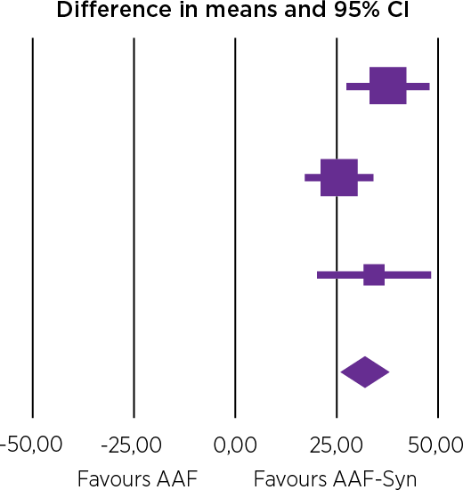
Metaanaliza: AAF z synbiotykiem zwiększa odsetek Bifidobakterii
Odsetek gatunków bifidobakterii w kale w przypadku AAF-Syn
Lead Author (Date) | Time point | Difference in means | Standard error | Variance | Lower limit | Upper limit | Z-Value | p-Value
Burks (2015) | 16 weeks | 38,200 | 4,687 | 21,970 | 29,013 | 47,387 | 8,150 | 0,000
Candy (2018) | 8 weeks | 25,700 | 4,290 | 18,407 | 17,291 | 34,109 | 5,990 | 0,000
Fox (2019) | 26 weeks | 33,650 | 7,410 | 54,912 | 19,126 | 48,174 | 4,541 | 0,000
 |  | 31,746 | 2,910 | 8,471 | 26,041 | 37,450 | 10,907 | 0,000
Sorensen, K. et al. Nutrients. 2021, 13, 935

Slide 10
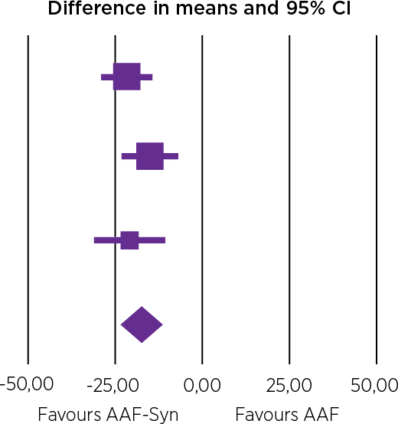
Metaanaliza: AAF z synbiotykiem obniża odsetek Eubacterium rectale i Clostridium coccoides
Odsetek gatunków Eubacterium rectale i Clostridium coccoides
Lead Author (Date) | Time point | Difference in means | Standard error | Variance | Lower limit | Upper limit | Z-Value | p-Value
Burks (2015) | 16 weeks | -21,700 | 3,016 | 9,099 | -27,612 | -15,788 | -7,194 | 0,000
Candy (2018) | 8 weeks | -14,700 | 3,494 | 12,206 | -21,547 | -7,853 | -4,208 | 0,000
Fox (2019) | 26 weeks | -20,850 | 5,172 | 26,753 | -30,988 | -10,712 | -4,031 | 0,000
 |  | -19,059 | 2,089 | 4,363 | -23,153 | -14,966 | -9,125 | 0,000
Sorensen, K. et al. Nutrients 2021, 13, 935

Slide 11
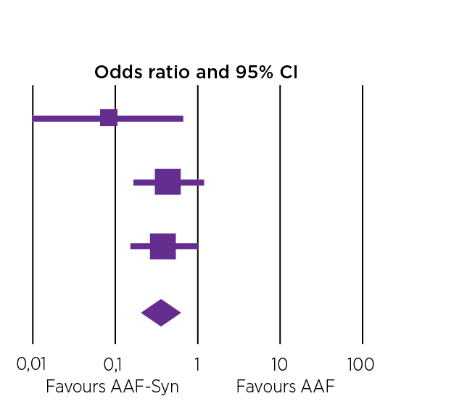
Metaanaliza: AAF z synbiotykiem zmniejsza występowanie infekcji
Odsetek infekcji przy zastosowaniu AAF-Syn w porównaniu do AAF
Lead Author (Date) | Odds ratio | Lower limit | Upper limit | Z-Value | p-Value
Burks (2015) | 0,087 | 0,011 | 0,704 | -2,289 | 0,022
Candy (2018) | 0,443 | 0,170 | 1,155 | -1,664 | 0,096
Fox (2019) | 0,378 | 0,149 | 0,961 | -2,044 | 0,041
 | 0,354 | 0,187 | 0,669 | -3,197 | 0,001
Sorensen, K. et al. Nutrients 2021, 13, 935

Slide 12
Metaanaliza: AAF z synbiotykiem zmniejsza stosowanie leków
Indywidualne wyniki publikacji odsetka niemowląt otrzymujących leki w grupie AAF-Syn w porównaniu z grupą AAF.
Lead Author (Date) | Odds ratio | p-Value
Burks (2015) | Systemic antibacterial and functional GI medication use included as exploratory outcome | Results AAF-Syn vs. AAF, 16-week event rates: Systemic antibacterial use: 17% vs. 34%, p = 0.049 - Amoxicillin use: 9% vs. 32%, p = 0.004 Functional GI medication use: 4% vs. 18%, p = 0.029
Candy (2018) ASSIGN study | Systemic anti-infective & concomitant medication use included as exploratory outcome | Results AAF-Syn vs. AAF, 8-week event rates: Overall concomitant medication use: 60% vs. 78% †, p = 0.117 - Systemic anti-infectives use: 9% vs. 33% †, p = 0.018
Fox (2019) ASSIGN study | Concomitant medication use included as exploratory outcome | Results AAF-Syn vs. AAF, 26-week event rates: Overall concomitant medication use: 71% vs. 83%, p = 0.39 - Dermatological use: 17% vs. 46%, p = 0.019 - Antifungal use: 0% vs. 14%, p = 0.054 - Emollients & protectives use: 6% vs. 29%, p = 0.023 - Antibiotics use §: 17% vs. 31%, no p-value
AAF-Syn: amino acid formula with synbiotics. AAF: amino acid formula. GI: Gastrointestinal. † Percentage calculated due to error in study table. ‡ Data from Fox (2019) is inclusive of data from Candy (2018) as a 26 week follow up. § Calculated from reported size of sub-groups that did not take systemic antibiotics as a proportion of the total size of each group.
Sorensen, K. et al. Nutrients 2021, 13, 935

Slide 13

Badania RWE: Mieszanka AAF z synbiotykiem przynosi pacjentom z ABMK korzyści
Badania RWE (Real World Evidence) stanowią uzupełnienie danych z badań klinicznych. Potwierdziły one wyniki badań klinicznych.
Zastosowanie AAF-Syneo vs. AAF wiązało się z:
- mniejszą liczbą objawów (37%, p < 0,001),
- mniejszą liczbą infekcji (35%, p < 0,001),
- redukcją przyjmowania leków na receptę (19%, p < 0,001)
- rzadszymi kontaktami z opieką zdrowotną (18%, p = 0,15).
- większym prawdopodobieństwem ustąpienia objawów (p<0,001)
Na ich podstawie można wnioskować o efektywności terapii w warunkach rzeczywistej praktyki klinicznej.
Sorensen K. at al., Nutrients 2021, 13, 2205

Slide 14
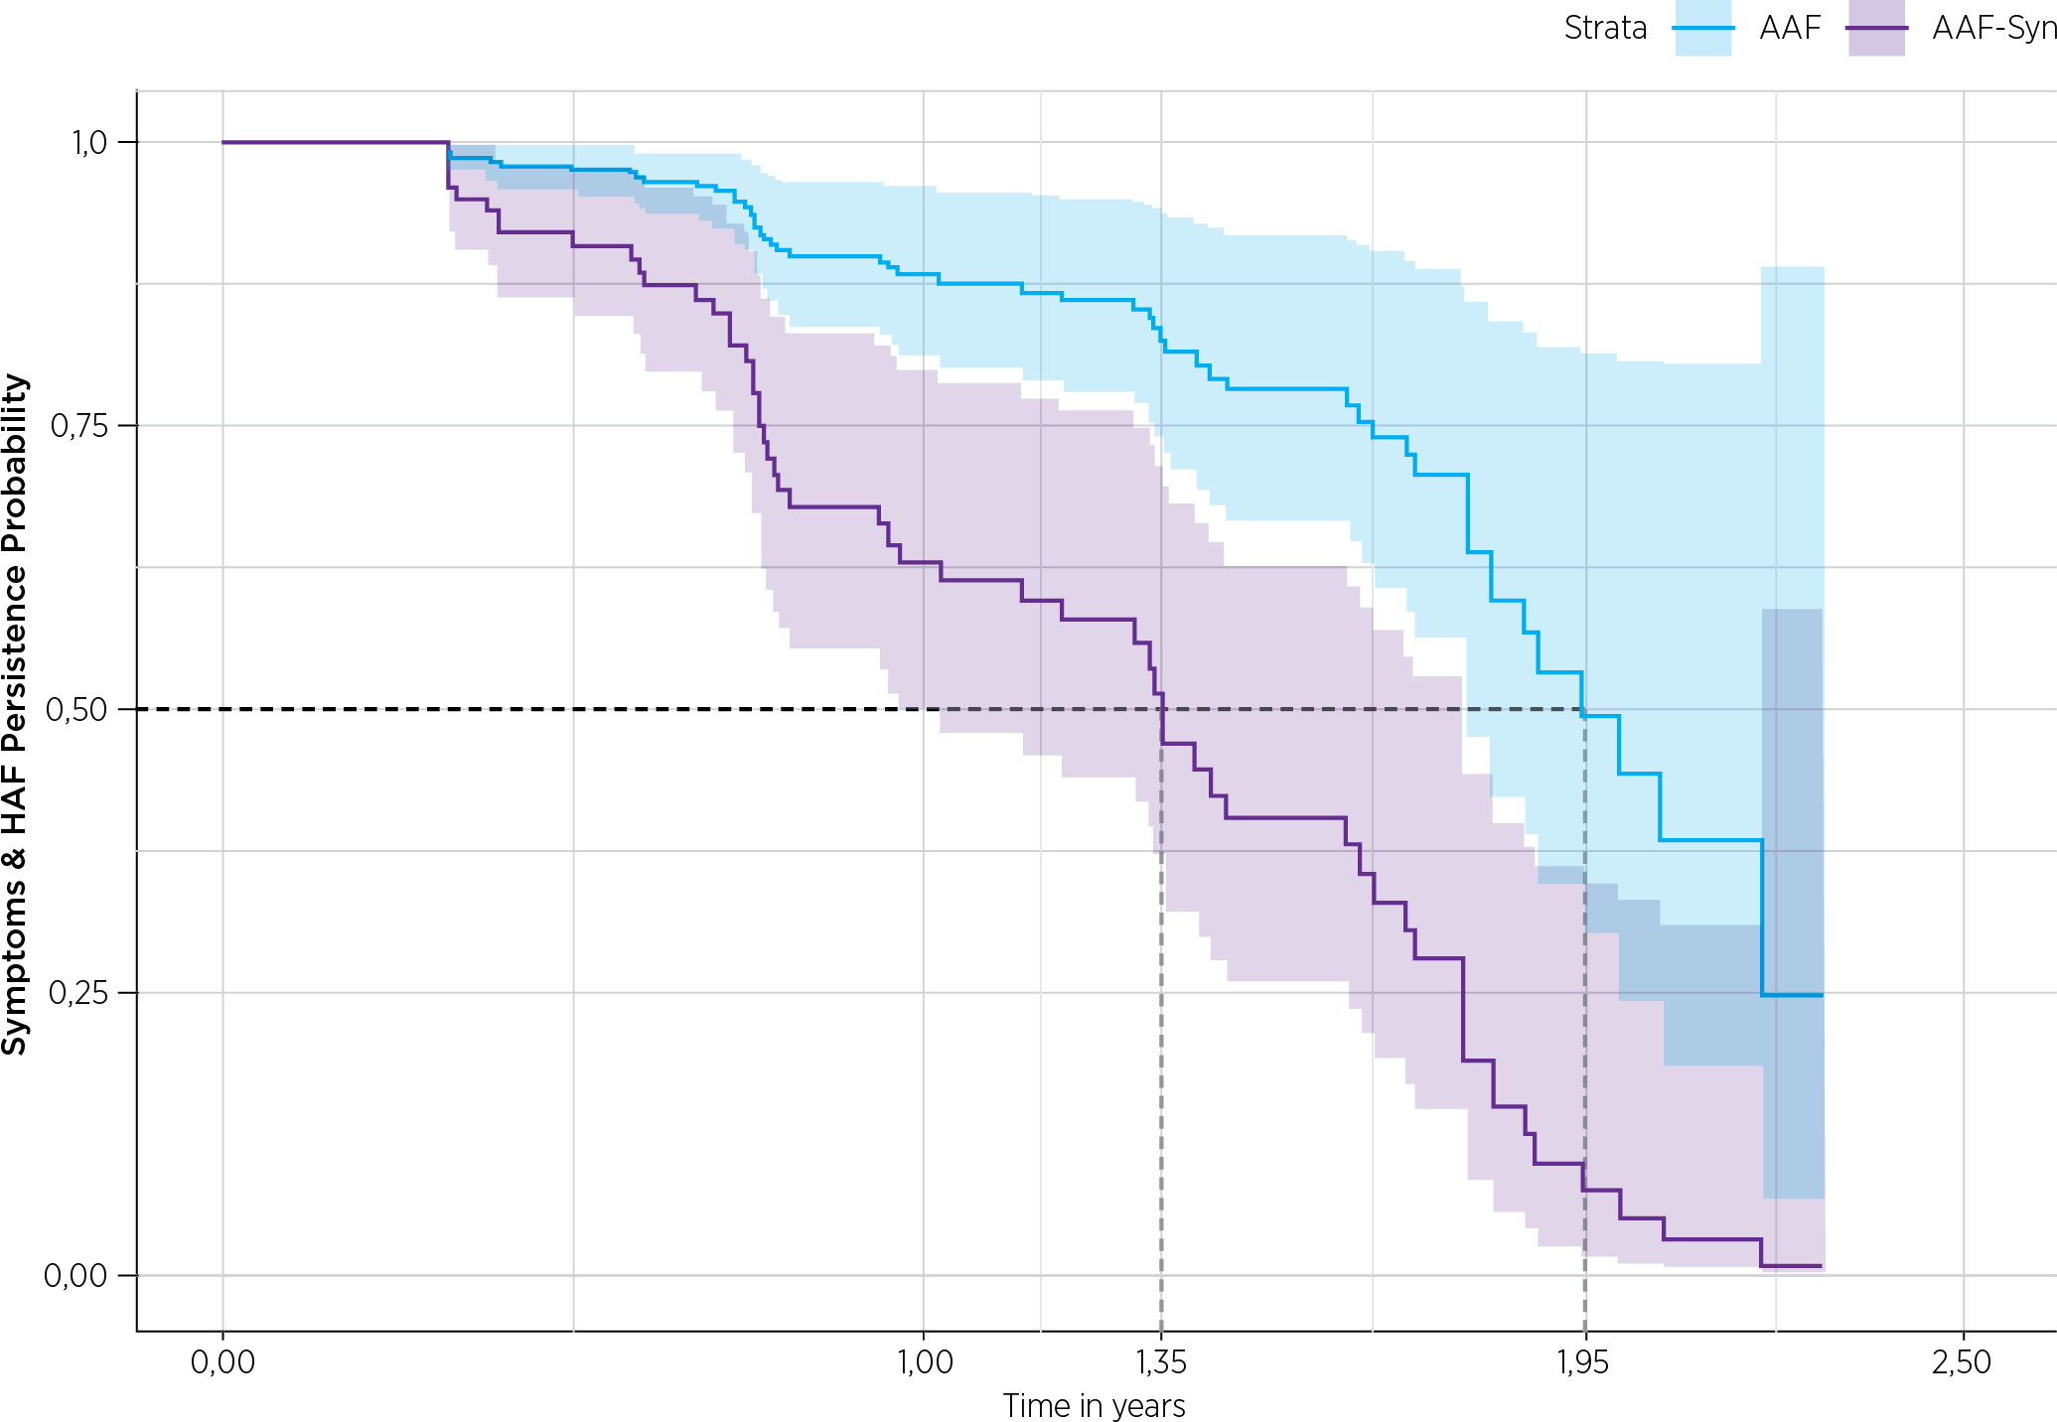
Badania RWE: Mieszanka AAF z synbiotykiem zmniejsza prawdopodobieństwo utrzymania się objawów i stosowania mieszanki
Prawdopodobieństwo* utrzymywania się objawów i przepisywanie formuły w czasie.
*Dostosowany model regresji proporcjonalnych hazardów Coxa
Sorensen K. at al., Nutrients 2021, 13, 2205

Slide 15
Dzieci z ABMK często chorują, stosowane są u nich leki i antybiotyki, ich mikrobiota powinna być wspierana.
Uzasadnione jest dodawane modulatorów mikrobioty, w tym synbiotyków, do mieszanek dla dzieci z ABMK.
Bezpieczeństwo i skuteczność zastosowania u dzieci mieszanki AAF z synbiotykiem (AAF + FOS/FOS i B. Breve M16-V ) zostało potwierdzone
w wielu badaniach.
Materiał przeznaczony dla osób posiadających kwalifikacje
w dziedzinie medycyny, żywienia lub farmacji.

